Slide 1
AZ-400.00 Module 03: Managing Technical Debt

Slide 2
Lesson 01: Module overview

Slide 3
Module overview
Lesson 1: Module overview
Lesson 2: Identifying technical debt
Lesson 3: Knowledge sharing within teams
Lesson 4: Lab
Lesson 5: Module review and takeaways

Slide 4
Learning objectives
After completing this module, students will be able to:
Identificar Débito técnico
Construir conhecimento organizacional sobre a qualidade do código

Slide 5
Lesson 02: Identifying technical debt

Slide 6
Code quality defined
Prazos curtos, falta de padrões de codificação e habilidades técnicas pobres podem levar a um código que NÃO é:
Claro e legível
Sustentável
Documented
Extensível
Eficiente
Seguro

Slide 7
Métricas de complexidade
Algumas das métricas mais importantes relacionadas à complexidade:
Vocabulário do programa
Duração calculada do programa
Volume
Dificuldade
Esforço

Slide 8


Measuring and managing quality metrics
Porcentagem de compilações com falha
Porcentagem de implantações com falha
Volume de ingressos
Porcentagem de rejeição de bug
Porcentagem de trabalho não planejado

Slide 9
Technical debt defined
A débito técnico descreve a penalidade futura em que você incorrerá hoje ao fazer escolhas fáceis ou rápidas nas práticas de desenvolvimento de software.
Notes:
A gambiarra passa o problema fica

Slide 10
Fontes e impactos da débito técnica
Fontes comuns de dívida técnica são:
Falta de estilo e padrões de codificação
Código de engenharia excessiva
Falta ou design pobre de casos de teste de unidade
Comentários e documentação insuficientes
Ignorar ou não compreender os princípios de design orientado a objetos
Não escrever código autodocumentado
Classes monolíticas e bibliotecas de código
Tomando atalhos para cumprir prazos
Uso mal previsto de tecnologia, arquitetura e abordagem
Deixando o código morto no lugar

Slide 11



Using automated testing to measure technical debt
Technical debt:
Adiciona problemas durante o desenvolvimento que tornam mais difícil agregar valor ao cliente
Saps a produtividade e frustra as equipes de desenvolvimento
Torna o código difícil de entender e frágil
Aumenta o tempo para fazer mudanças e validar essas mudanças
Começa pequeno e cresce com o tempo
Uma maneira de minimizar o acúmulo de dívida técnica é usar testes e avaliações automatizadas
Notes:
For more information, you can see:
SonarCloud - https://sonarcloud.io/about

Slide 12
Discussion: Code quality tooling
O Azure DevOps pode ser integrado a uma ampla variedade de ferramentas existentes que são usadas para verificar a qualidade do código durante as compilações
Quais ferramentas de qualidade de código você usa atualmente (se houver)?
O que você gosta ou não nas ferramentas?

Slide 13
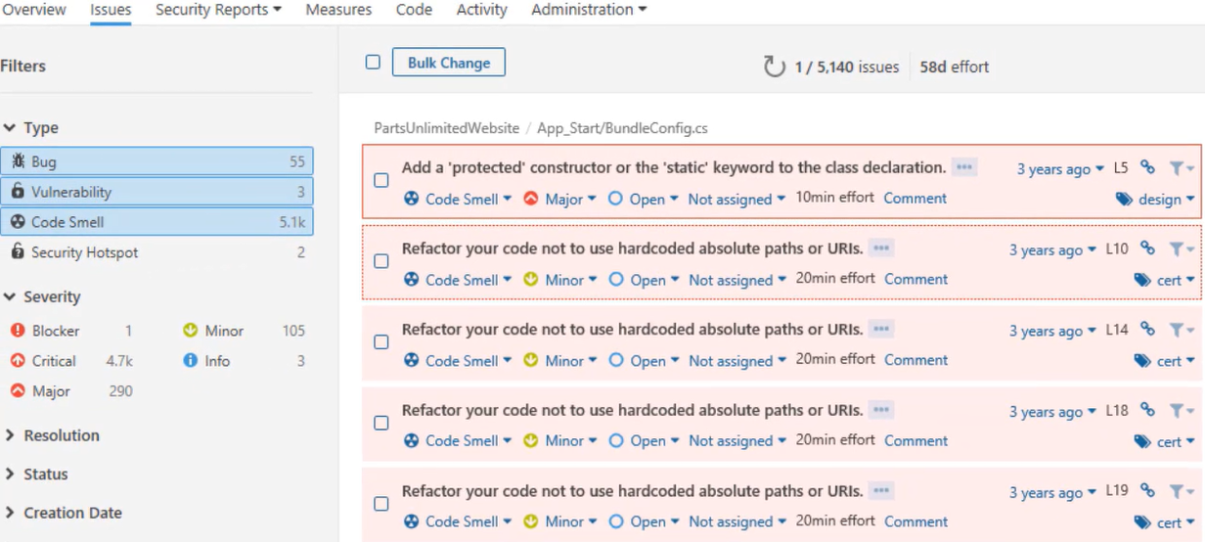
Medindo e gerenciando dívida técnica

Slide 14
Integrar outras ferramentas de qualidade de código
NDepend é uma extensão do Visual Studio que avalia a quantidade de dívida técnica que um desenvolvedor adicionou durante um período de desenvolvimento recente, normalmente na última hora.
O ReSharper Code Quality Analysis é uma ferramenta de linha de comando e pode ser configurada para falhar automaticamente nas compilações quando forem encontrados problemas de qualidade de código.
Notes:
For more information, you can see:
NDepend - https://www.ndepend.com
Visual Studio marketplace - https://marketplace.visualstudio.com/items?itemName=ndepend.ndependextension&targetId=2ec491f3-0a97-4e53-bfef-20bf80c7e1ea
Resharper Code Quality Analysis - https://marketplace.visualstudio.com/items?itemName=alanwales.resharper-code-analysis

Slide 15
Planning effective code reviews
Todos estão tentando alcançar uma melhor qualidade de código
Knowledge sharing

Slide 16
Lesson 03: Knowledge sharing within teams

Slide 17
Sharing acquired knowledge within development teams
O conhecimento organizacional é adquirido ao longo do tempo
O conhecimento organizacional pode ser facilmente perdido com a rotatividade de pessoal
Reaprender velhas lições é um desperdício e caro
Notes:
See http://owasp.org

Slide 18
Discussion: Tools for knowledge sharing
Quais ferramentas de compartilhamento de conhecimento você usa atualmente?
O que você gosta ou não nas ferramentas?

Slide 19
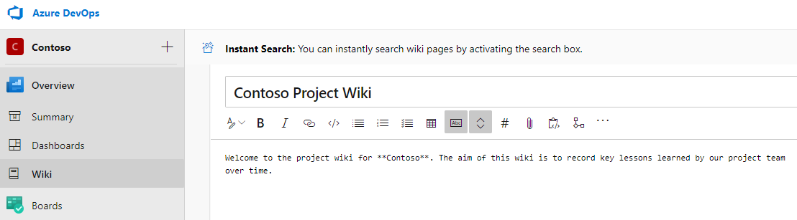
Azure DevOps project wikis
Criado em projetos do Azure DevOps, armazenado em um repositório

Slide 20
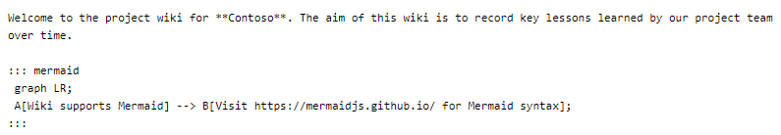
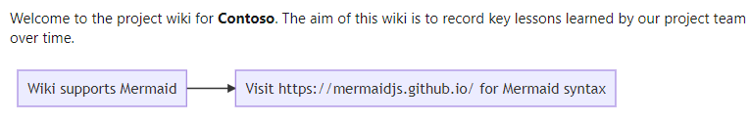
Wiki contents
Escrito em marcação e pode conter anexos de arquivo, incluindo vídeos
Suporta a inserção de diagramas sereia

Slide 21
Lesson 04: Modernizing development environments with GitHub Codespaces

Slide 22
Developing online with GitHub Codespaces
Cloud-based development environment hosted by GitHub
Evita problemas com hardware / software antigo
Com base no código do Visual Studio
Altamente portátil
Trabalhe em PCs, tablets, Chromebooks
Proteger contra a proliferação de propriedade intelectual
Conecte-se a Codespaces a partir do Visual Studio Code
Notes:
Está em Beta → não consegui entrar ainda
Gitpod
gitpod..io/#/

Slide 23
Lesson 05: Lab

Slide 24
Lab: Sharing team knowledge using Azure project wikis
Lab overview:
Neste laboratório, você criará e configurará wiki em um Azure DevOps, incluindo o gerenciamento de conteúdo de markdown e a criação de um diagrama Mermaid.
Objectives:
Create a wiki in an Azure Project
Add and edit markdown
Create a Mermaid diagram
Duration:
Notes:
The labs are updated on a regular basis. For the latest information please visit:
https://microsoftlearning.github.io/AZ400-DesigningandImplementingMicrosoftDevOpsSolutions/

Slide 25
Lesson 06: Module review and takeaways

Slide 26
What did you learn?
Identify technical debt
Build organizational knowledge on code quality

Slide 27
Module review questions
1
What are Mermaid diagrams?
2
What are code smells? Give an example of a code smell.
3
You are using Azure Repos for your application source code repository. You want to create an audit of open-source libraries that you have used. Which tool could you use?
4
Name three attributes of high-quality code
5
You are using Azure Repos for your application source code repository. You want to perform code quality checks. Which tool could you use?
Notes:
Q1 Answer: Mermaid diagrams are code written in markdown to represent diagrams
Q2 Answer: Code smells are characteristics in your code that could possibly be a problem. Code smells hint at deeper problems in the design or implementation of the code. For example, code that works but contains many literal values or duplicated code.
Q3 Answer: WhiteSource Bolt is used to analyze open source library usage. OWASP ZAP is designed to run penetration testing against applications. The two Sonar products are for code quality and code coverage analysis.
Q4 Answer: High quality code should have well-defined interfaces. It should be clear and easy to read so self-documenting is desirable, as is short (not long) method bodies.
Q5 Answer: SonarCloud is the cloud-based version of the original SonarQube, and would be best for working with code in Azure Repos.

